Slide 1
LCA analýza vysokoteplotní karbonátové smyčky jako nástroje snižování emisí CO₂
Ing. Kristína Zakuciová, Fakulta technologie ochrany prostředí VŠCHT Praha; CVŘ Řež, spol. s.r.o
Doc. Ing. Vladimír Kočí, PhD., Fakulta technologie ochrany prostředí VŠCHT Praha
Doc. Ing. Karel Ciahotný, CSc., Fakulta technologie ochrany prostředí VŠCHT Praha
Ana Carvalho, Instituto Superior Técnico Lisboa e Região, Portugal
Jiří Štefanica, ÚJV Řež, a.s.
Jana Smutná, ÚJV Řež, a.s.

Slide 2
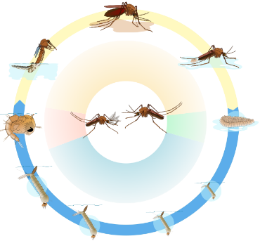
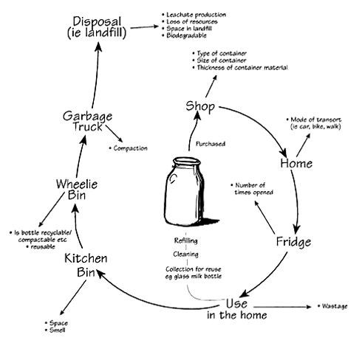
Stádia životního cyklu produktů, technologií, služeb
Podobně jako život organismu se skládá ze zrození, vývoje, aktivního života a končí smrtí, zahrnuje životní cyklus produktů určitá hlavní stádia
http://commons.wikimedia.org/wiki/File:Culex_mosquito_life_cycle_nol_text.svg
http://www.schenectady.k12.ny.us

Slide 3
Dopady produktů
resouces
materials
production
use
dispoal

Slide 4
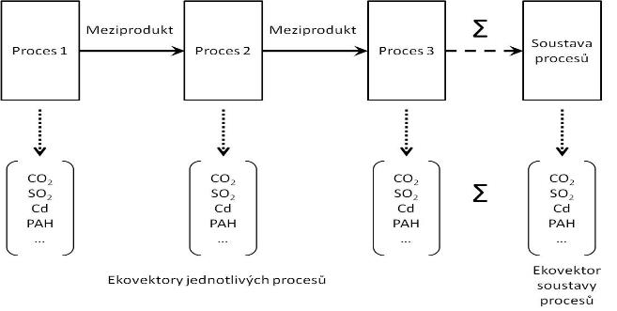
Každé stádium životního cyklu Každý proces – má potenciál působit environmentální zátěž

Slide 5
Kategorie dopadu
Analytický nástroj hodnocení environmentálních dopadů (ČSN EN ISO 14040-44).

Slide 6
Přesouvání problému
Vytěsnění
Geograficky
V čase
V kategorii dopadu

Slide 7
Funkční jednotka: Produkce 250 MWh elektrické energie

Slide 8
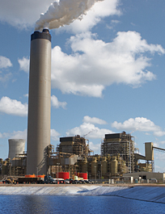
Hodnocené scénáře
DB CZ: Electricity from hard coal ts
DB CZ: Electricity from lignite ts
DB CZ: Electricity grid mix ts
Elektrárna Elektrárna+KS (KS rovněž jako odsíření)
Elektrárna+KS (KS rovněž jako odsíření, energy (steam) recovery)
Elektrárna+KS (KS rovněž jako odsíření, Energy Zemní plyn)

Slide 9
Model produktového schématu

Slide 10
Výsledky charakterizace
CML | Elektrárna | Elektrárna+KS (KS rovněž jako odsíření) | Elektrárna+KS (KS rovněž jako odsíření, energy (steam) recovery) | Elektrárna+KS (KS rovněž jako odsíření, Energy Zemní plyn)
CML2001 - Jan. 2016, Abiotic Depletion (ADP elements) [kg Sb-Equiv.] | 0,0008 | 0,00197 | 0,00187 | 0,0028
CML2001 - Jan. 2016, Abiotic Depletion (ADP fossil) [MJ] | 1540000 | 1920000 | 1610000 | 1960000
CML2001 - Jan. 2016, Acidification Potential (AP) [kg SO2-Equiv.] | 18900 | 125 | 44,7 | 66,7
CML2001 - Jan. 2016, Eutrophication Potential (EP) [kg Phosphate-Equiv.] | 3,36 | 16 | 10,2 | 12,7
CML2001 - Jan. 2016, Freshwater Aquatic Ecotoxicity Pot. (FAETP inf.) [kg DCB-Equiv.] | 18,2 | 78,9 | 66,3 | 73,5
CML2001 - Jan. 2016, Global Warming Potential (GWP 100 years) [kg CO2-Equiv.] | 165000 | 59300 | 27400 | 50400
CML2001 - Jan. 2016, Human Toxicity Potential (HTP inf.) [kg DCB-Equiv.] | 1700 | 994 | 339 | 553
CML2001 - Jan. 2016, Marine Aquatic Ecotoxicity Pot. (MAETP inf.) [kg DCB-Equiv.] | 301 000 | 973 000 | 539 000 | 650 000
CML2001 - Jan. 2016, Ozone Layer Depletion Potential (ODP, steady state) [kg R11-Equiv.] | 0,000 000 099 | 0,000 006 01 | 0,000 006 01 | 0,000 006 03
CML2001 - Jan. 2016, Photochem. Ozone Creation Potential (POCP) [kg Ethene-Equiv.] | 754 | 0 | 0 | 0
CML2001 - Jan. 2016, Terrestric Ecotoxicity Potential (TETP inf.) [kg DCB-Equiv.] | 6,89 | 58,7 | 34,6 | 38,2

Slide 11
Výsledky charakterizace
ReCiPe | Elektrárna | Elektrárna+KS (KS rovněž jako odsíření) | Elektrárna+KS (KS rovněž jako odsíření, energy (steam) recovery) | Elektrárna+KS (KS rovněž jako odsíření, Energy Zemní plyn)
ReCiPe 1.08 Endpoint (E) - Agricultural land occupation [species.yr] | 0,000 007 | 0,000 027 | 0,000 026 | 0,000 027
ReCiPe 1.08 Endpoint (E) - Climate change Ecosystems, default, excl biogenic carbon [species.yr] | 0,003 05 | 0,001 06 | 0,000 478 | 0,000 886
ReCiPe 1.08 Endpoint (E) - Climate change Human Health, default, excl biogenic carbon [DALY] | 0,573 | 0,2 | 0,0898 | 0,166
ReCiPe 1.08 Endpoint (E) - Fossil depletion [$] | 6050 | 7560 | 6330 | 7690
ReCiPe 1.08 Endpoint (E) - Freshwater ecotoxicity [species.yr] | 2,64E-09 | 6,82E-09 | 6,27E-09 | 6,67E-09
ReCiPe 1.08 Endpoint (E) - Freshwater eutrophication [species.yr] | 1,58E-09 | 4,13E-09 | 4,08E-09 | 4,15E-09
ReCiPe 1.08 Endpoint (E) - Human toxicity [DALY] | 0,00372 | 0,0185 | 0,00925 | 0,0109
ReCiPe 1.08 Endpoint (E) - Ionising radiation [DALY] | 0,000 003 86 | 0,000 005 1 | 0,000 004 44 | 0,000 008 18
ReCiPe 1.08 Endpoint (E) - Marine ecotoxicity [species.yr] | 0,000 000 257 | 0,000 001 31 | 0,000 000 663 | 0,000 000 8
ReCiPe 1.08 Endpoint (E) - Metal depletion [$] | 0,875 | 6,42 | 4,35 | 5,84
ReCiPe 1.08 Endpoint (E) - Natural land transformation [species.yr] | 9,02E-09 | -0,00000272 | -0,00000141 | -0,00000296
ReCiPe 1.08 Endpoint (E) - Ozone depletion [DALY] | 1,81E-10 | 1,57E-08 | 1,57E-08 | 1,57E-08
ReCiPe 1.08 Endpoint (E) - Particulate matter formation [DALY] | 0,8200 | 0,0103 | 0,0050 | 0,0067
ReCiPe 1.08 Endpoint (E) - Photochemical oxidant formation [DALY] | 0,000050 | 0,000003 | 0,000001 | 0,000002
ReCiPe 1.08 Endpoint (E) - Terrestrial acidification [species.yr] | 0,0002240 | 0,0000014 | 0,0000003 | 0,0000006
ReCiPe 1.08 Endpoint (E) - Terrestrial ecotoxicity [species.yr] | 0,000 000 1 | 0,000 000 6 | 0,000 000 2 | 0,000 000 3
ReCiPe 1.08 Endpoint (E) - Urban land occupation [species.yr] | 2,89E-10 | 1,15E-07 | 2,78E-08 | 3,95E-08

Slide 12
Výsledky charakterizace
ReCiPe | Elektrárna | Elektrárna+KS (KS rovněž jako odsíření) | Elektrárna+KS (KS rovněž jako odsíření, energy (steam) recovery) | Elektrárna+KS (KS rovněž jako odsíření, Energy Zemní plyn)
ReCiPe 1.08 Midpoint (E) - Agricultural land occupation [m2a] | 353 | 1335 | 1305 | 1361
ReCiPe 1.08 Midpoint (E) - Climate change, default, excl biogenic carbon [kg CO2-Equiv.] | 163258 | 56890 | 25573 | 47403
ReCiPe 1.08 Midpoint (E) - Climate change, incl biogenic carbon [kg CO2-Equiv.] | 163289 | 56887 | 25570 | 47397
ReCiPe 1.08 Midpoint (E) - Fossil depletion [kg oil eq] | 36656 | 45805 | 38372 | 46616
ReCiPe 1.08 Midpoint (E) - Freshwater ecotoxicity [kg 1,4-DB eq] | 3 | 8 | 7 | 8
ReCiPe 1.08 Midpoint (E) - Freshwater eutrophication [kg P eq] | 0,04 | 0,09 | 0,09 | 0,09
ReCiPe 1.08 Midpoint (E) - Human toxicity [kg 1,4-DB eq] | 5331 | 26556 | 13184 | 15505
ReCiPe 1.08 Midpoint (E) - Ionising radiation [kg U235 eq] | 235 | 311 | 271 | 499
ReCiPe 1.08 Midpoint (E) - Marine ecotoxicity [kg 1,4-DB eq] | 1446 | 7351 | 3742 | 4508
ReCiPe 1.08 Midpoint (E) - Marine eutrophication [kg N-Equiv.] | 1 | 6 | 4 | 5
ReCiPe 1.08 Midpoint (E) - Metal depletion [kg Fe eq] | 12 | 90 | 61 | 82
ReCiPe 1.08 Midpoint (E) - Ozone depletion [kg CFC-11 eq] | 0,000 000 10 | 0,000 006 01 | 0,000 006 01 | 0,000 006 03
ReCiPe 1.08 Midpoint (E) - Particulate matter formation [kg PM10 eq] | 3154 | 40 | 19 | 26
ReCiPe 1.08 Midpoint (E) - Photochemical oxidant formation [kg NMVOC] | 1289 | 70 | 22 | 45
ReCiPe 1.08 Midpoint (E) - Terrestrial acidification [kg SO2 eq] | 15764 | 101 | 22 | 46
ReCiPe 1.08 Midpoint (E) - Terrestrial ecotoxicity [kg 1,4-DB eq] | 0 | 4 | 2 | 2
ReCiPe 1.08 Midpoint (E) - Urban land occupation [m2a] | 0 | 6 | 1 | 2
ReCiPe 1.08 Midpoint (E) - Water depletion [m3] | 4644 | 6538 | 5908 | 8223

Slide 15
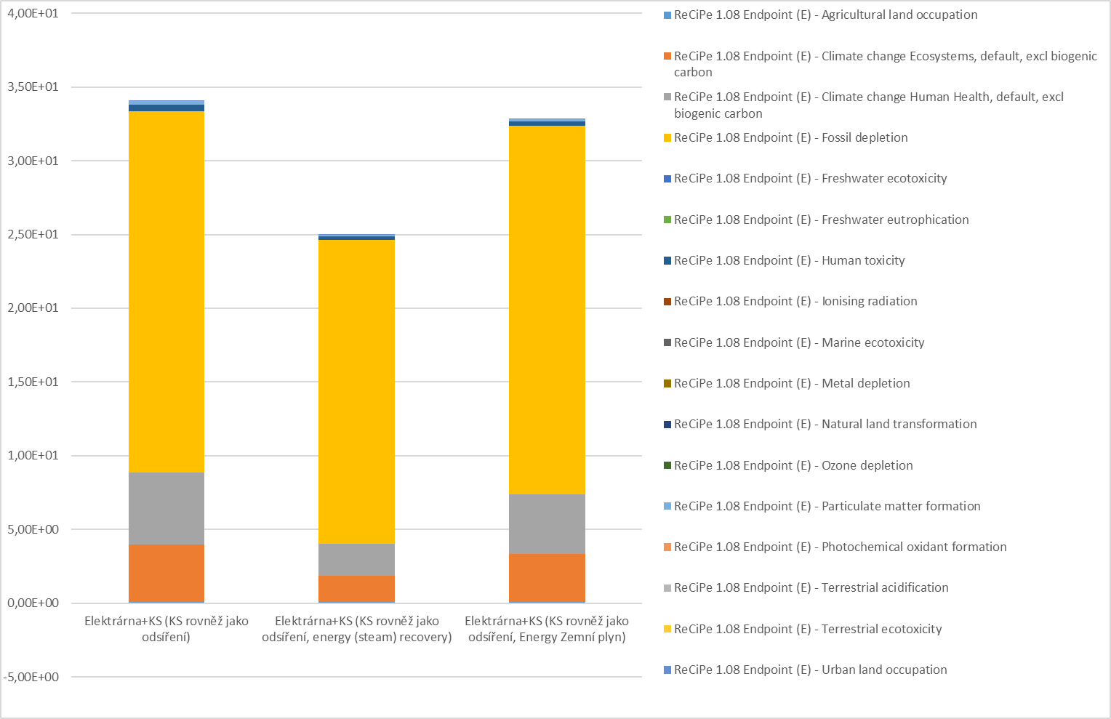

Slide 16
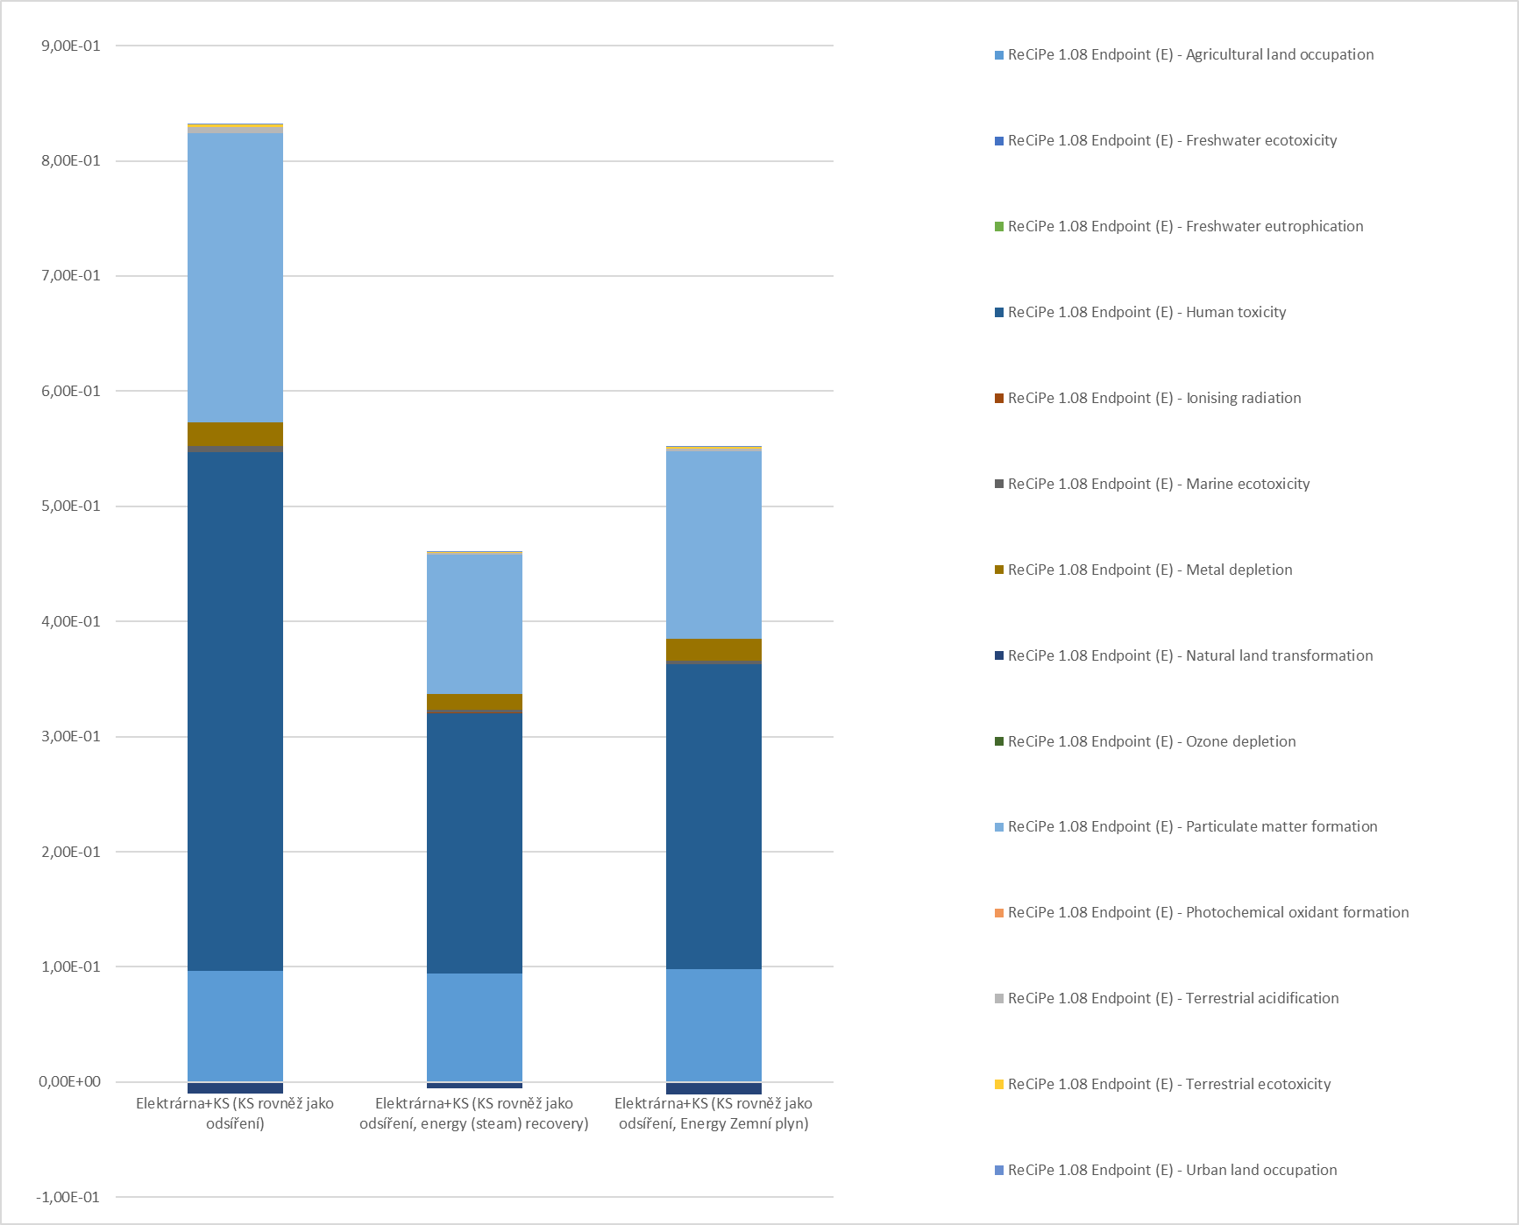

Slide 17
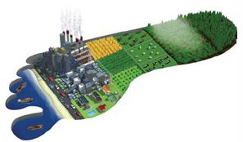
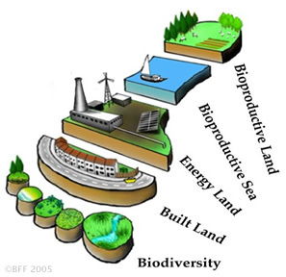
Product Environmental Footprint
2013/179/EU Commission Recommendation of 9 April 2013 on the use of common methods to measure and communicate the life cycle environmental performance of products and organisations
PEF a OEF

Slide 18
Komunikace environmentálních souvislostí podnikání
Povinný reporting
Dobrovolný reporting
Vlastní environmentální tvrzení, ČSN ISO 14021
Environmentální značení typu I, ČSN ISO 14024
Požadovaný reporting
EPD
GRI
LEED, BREAM, SBTool a další systémy certifikace budov

Slide 19
Děkuji Vám za pozornost.
Vladimír Kočí
Vlad.Koci@vscht.cz
VŠCHT Praha
Tel.: +420 220 444 171
Kontakt:

